Slide 1



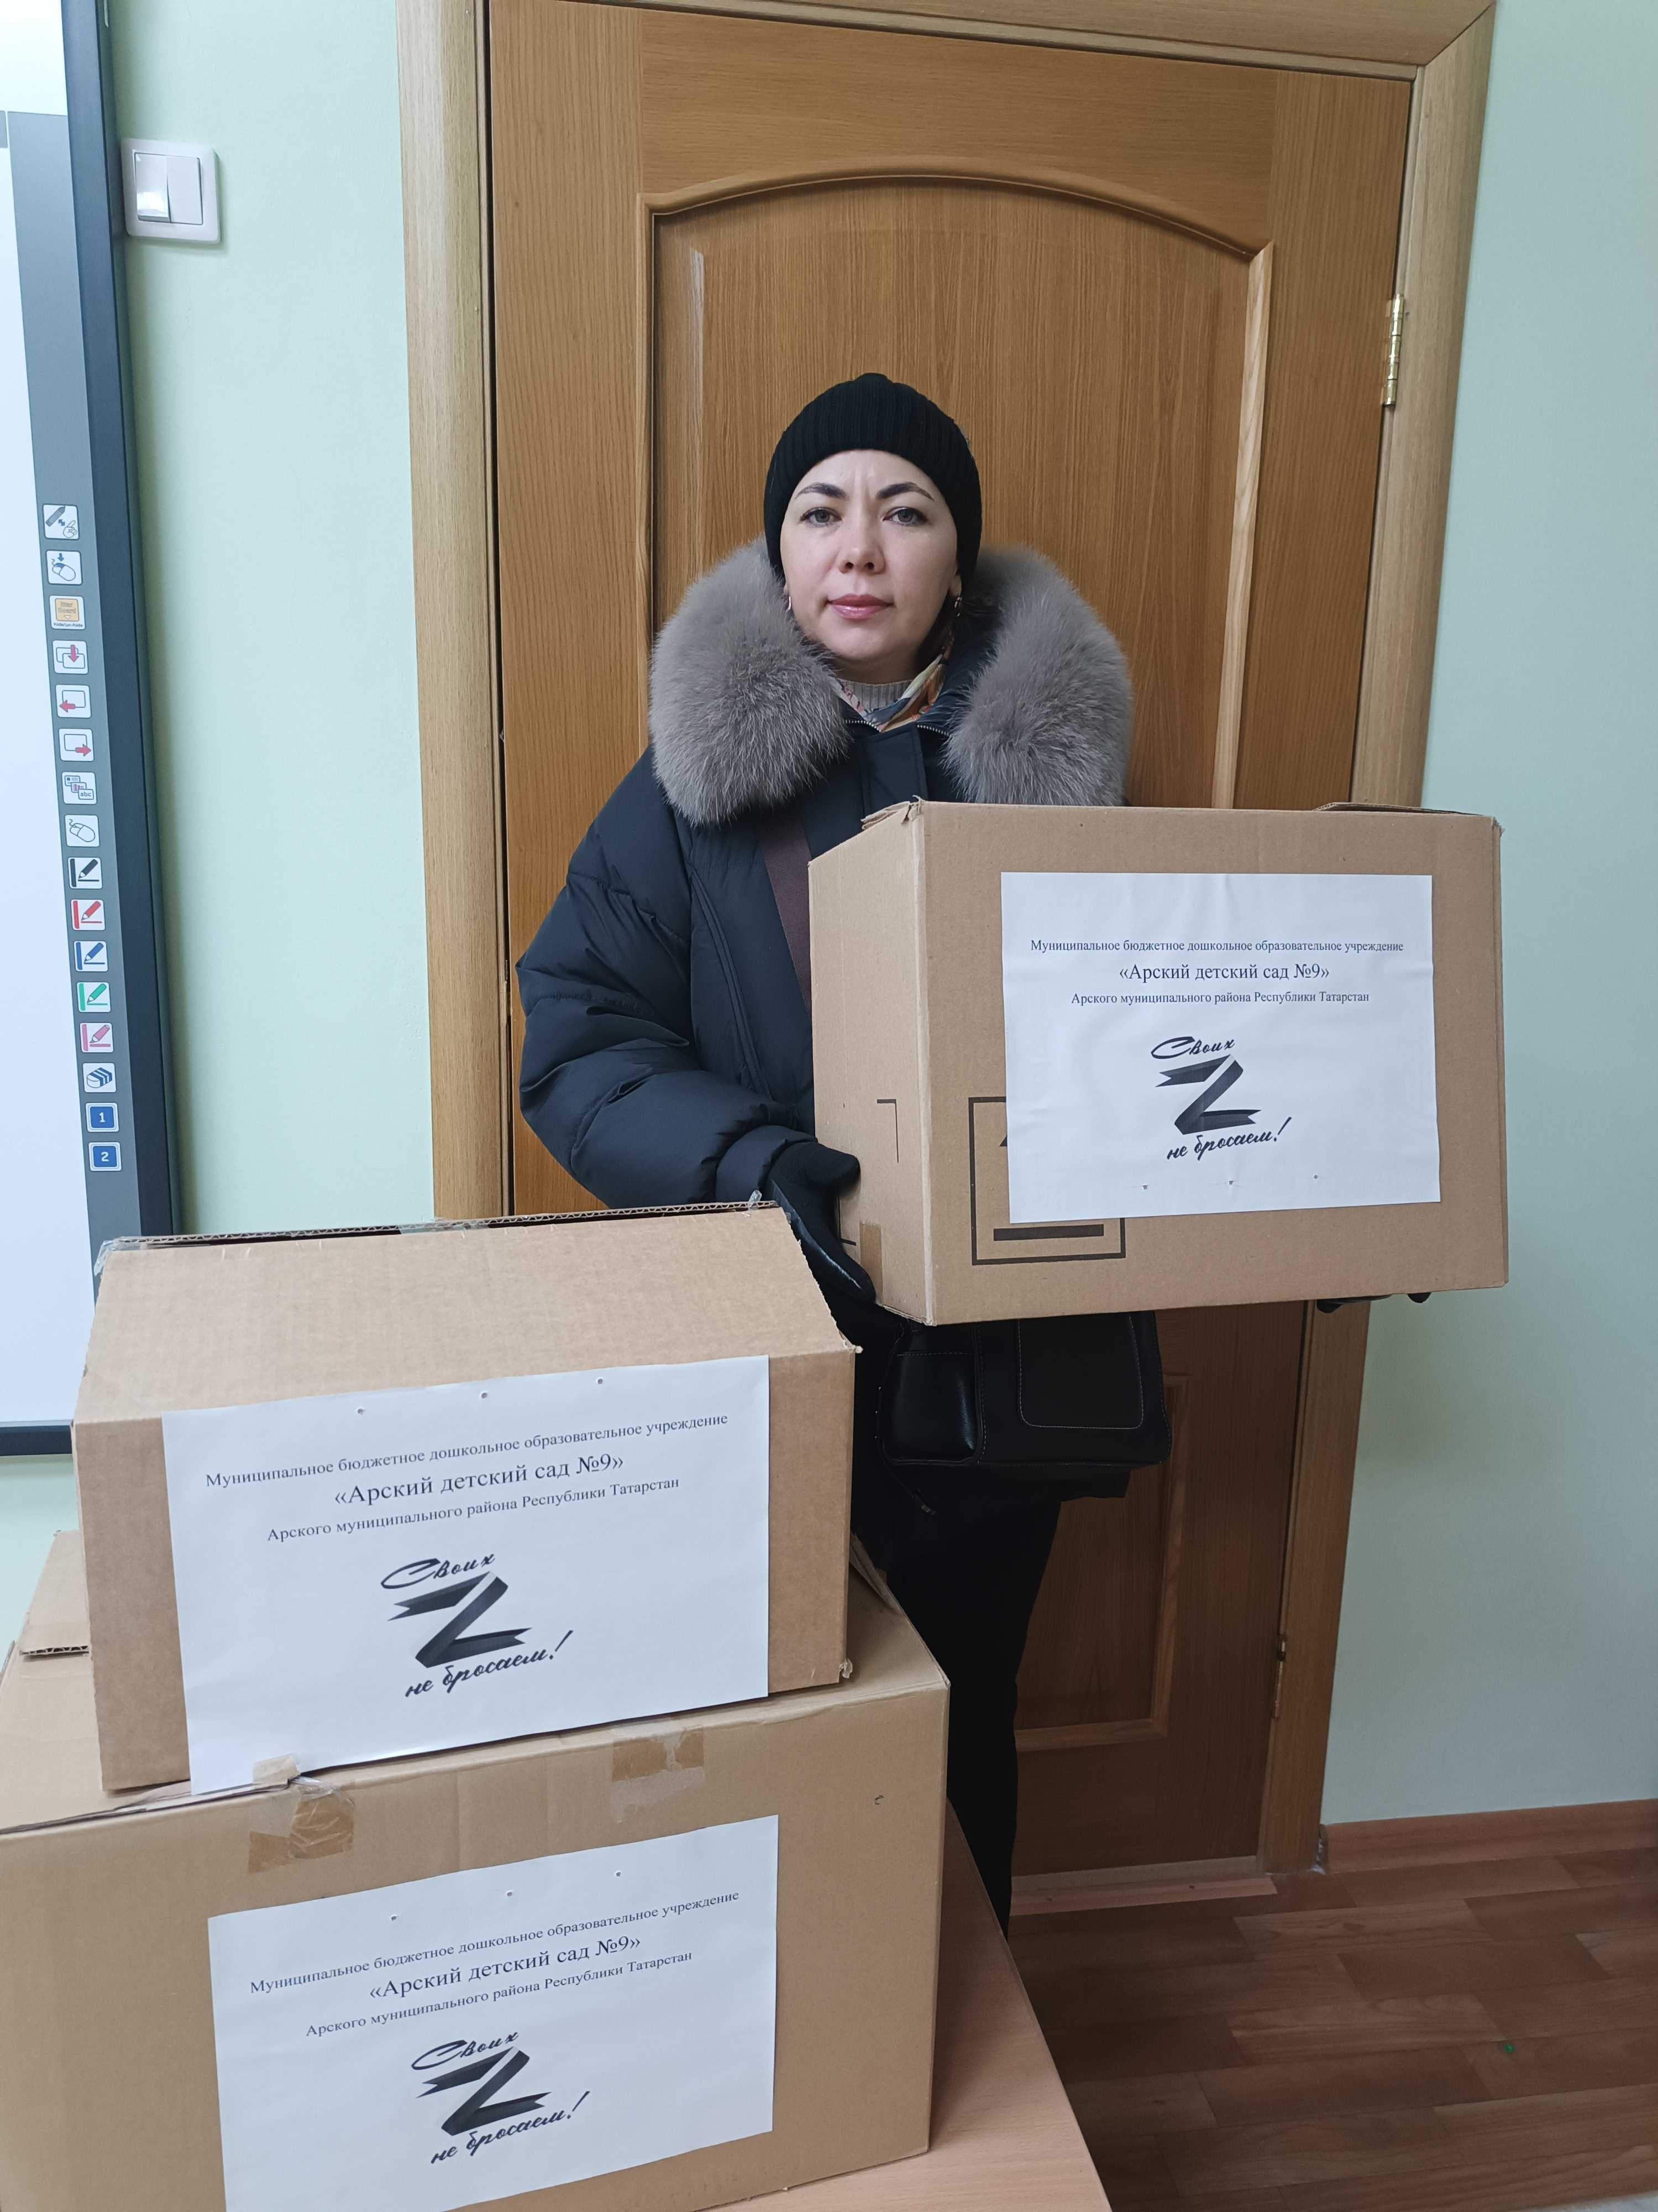
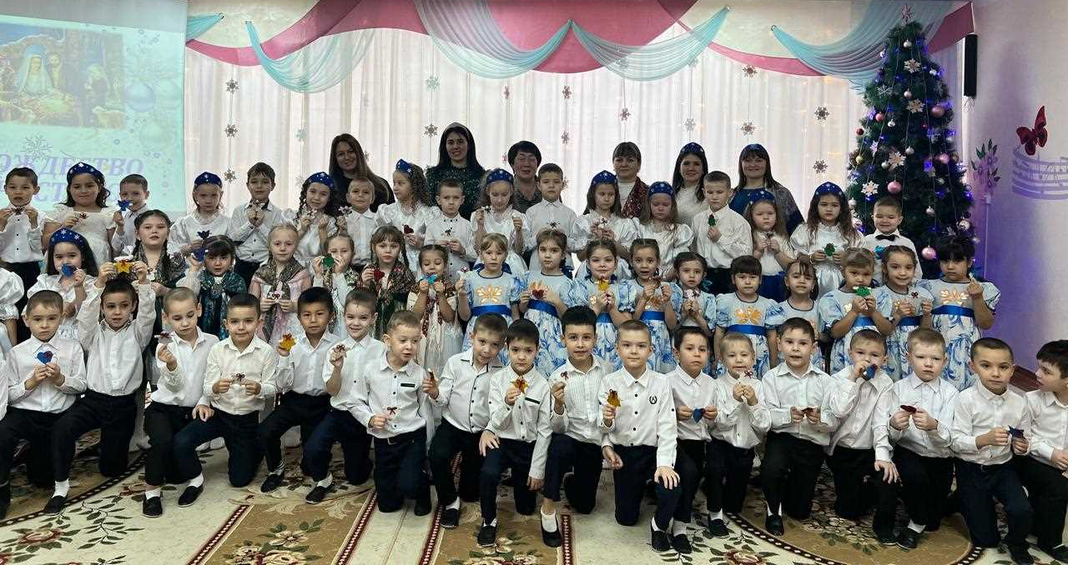
Татарстан Республикасы Арча муниципаль районы "Арча 9 нчы балалар бакчасы" муниципаль бюджет мәктәпкәчә белем учреждениесе
ЧИШМӘ БАШЫ
№3
гыйнвар
2025 ел
«ШАТЛЫК» та үткән балачак,
күңелләрдә мәңге калачак
Без бергә
Билгеле булганча, Россия Федерациясе Президенты Владимир Путин 2025 елны Ватанны саклаучылар елы дип игълан итте. Шул уңайдан Махсус хәрби операциядә катнашучы якташларыбызга ярдәм күрсәтү йөзеннән районыбызда “Өйдән килгән җылылык” патриотик акциясе киң колач алды. Әлеге изге гамәлләргә бакчабыз хезмәткәрләре, әти-әниләр һәрдаим үз өлешен кертергә омтыла. Кар, яңгыр астында, гаять авыр шартларда илебез азатлыгы өчен көрәшүче ир-егетләребезнең исән-имин әйләнеп кайтуларын теләп калабыз!
Шау-шулы тормыш
Котлыйбыз!
Раштуа — сафлык бәйрәме!
Бакчабызда Раштуа көненә багышланган бәйрәм чарасы узды.Бу бәйрәм кешелеклелек, матурлык, зирәклек чыганагы. Әлеге бәйрәмнең максаты- балаларны рус халык бәйрәмнәре, йолалары, уеннары ,җырлары, багулары белән таныштыру.Бу чарада тәрбиячеләр балаларга бәйрәмнең тарихы,Яңа елга ни өчен чыршы бизәүләре турында сөйләделәр, уен формасында тышкы матурлык кына түгел ,ә яхшылык , кешелеклелек турында аңлаттылар.Барлык катнашучылар тылсым һәм әкият дөньясына чумдылар.Мондый чаралар балаларның халык гореф-гадәтләре, йолалары турында белемнәрен арттыра, халык җырлары , уеннарына кызыксыну уята.
Ихлас күңелдән барлык христиан динендәге кардәшләребезне Раштуа бәйрәме белән котлыйбыз!
Раштуа бәйрәме - ул мәхәббәт, мәрхәмәтлек һәм тынычлык бәйрәме. Үзенә бертөрле рухи сөенеч һәм якыныңны кайгырту чоры. Бу көн сезнең йөрәкләрегезне җылылык, ышаныч һәм шатлык белән тулыландырсын. Сезгә һәм гаиләләрегезгә ныклы сәламәтлек, яңа
рухи казанышлар, барлык изге
эшләрегездә уңышлар, тынычлык
һәм иминлек телибез!
Күпьеллык күзәтүләрдән чыгып, Раштуа көненә карата
халыкта төрле сынамышлар йөри. Менә аларның кайберләре:
Бу көнне кар яуса, иген уңышы мул була.
Җил карны себертсә, байлык, муллык килә.
Өй кыегына кар ятса, арыш һәм печән биек булып үсә.
Буран булса, умарта оясы яхшы аера.

Slide 2

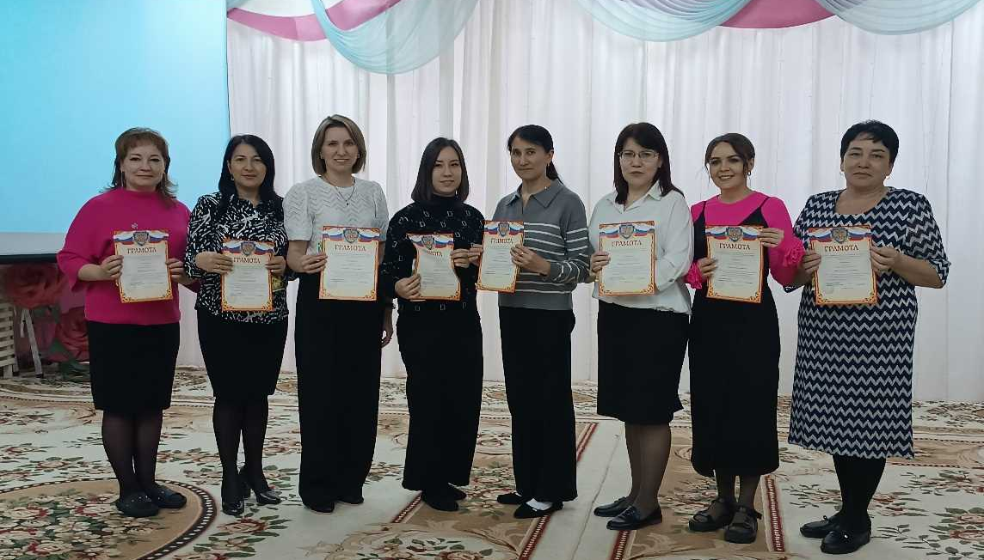
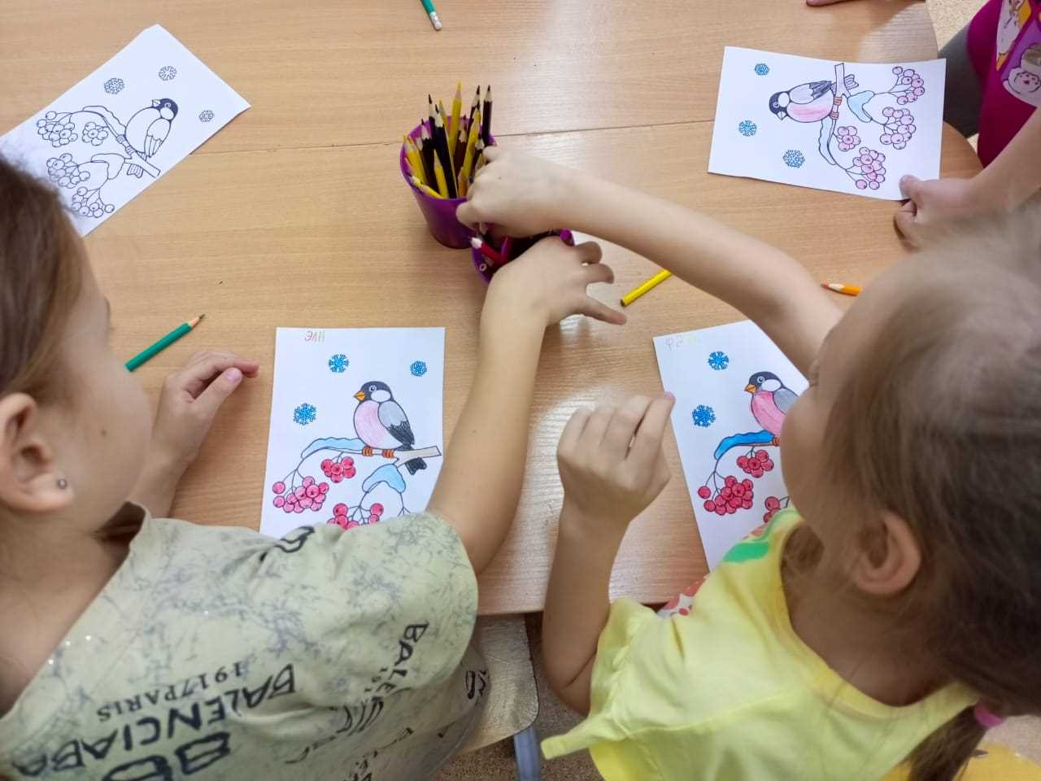
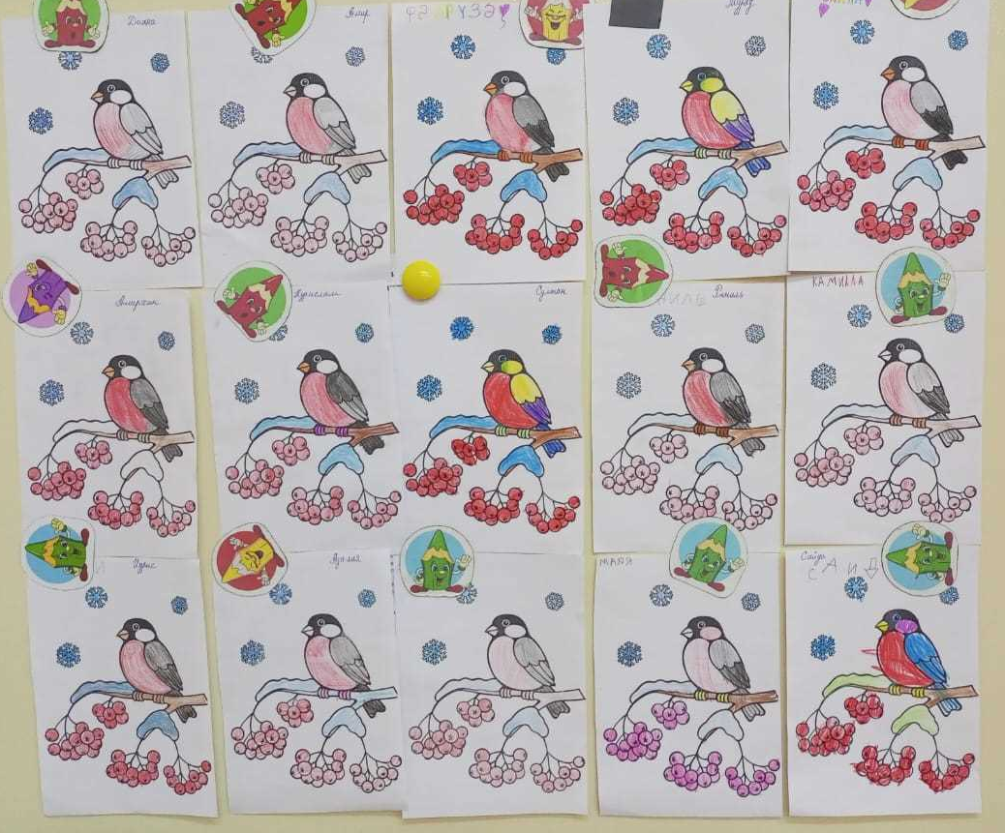
Көн дә бер хикмәт
Педагог-иҗади һөнәр Мәктәпкәчә яшьтәге балалар белән потриотик тәрбия буенча проект эшчәнлеген оештыруда педагогларның һөнәри сәләтләрен, осталыкла-рын күнекмәләрен үстерүгә ярдәм итүгә юнәлдерелгән районкүләм "Потриотик тәрбия буенча иң яхшы проект" методик эшләнмәләр бәйгесе игълан ителде. Әлеге бәйгедә безнең педа-гоглар да үз көчләрен сынап карарга уйлыйлар. Шул уңайдан муниципаль этапта катнашучыны билгеләү максатыннан бу бәйге иң элек үзебез-нең балалар бакчасында үткәрелде. Әлеге бәйгенең җиңүчесе 3нче февраль көнне “Арчаның 4нче балалар бакчасы”нда үтәчәк районкүләм бәйгедә бакчабызның данын яклаячак.
Зур уңышлар сезгә!
Карабүрек көне
9 гыйнварда төркемнәрдә карабүрек көнен билгеләп үттеләр! Карабүрек – кышлаучы кошларга керә. Аның каты калын томшыгы һәм ачык кызыл төстә күкрәге бар. Карабүрек күпчелек очракта миләш җиләге белән туклана. Шуңа күрә бу кечкенә һәм якты кошчыкны еш кына миләш ботакларында күрергә мөмкин. Безнең илдә карабүрек кыш хәбәрчесе булып тора. Карабүрек көне - мәктәпкәчә яшьтәге балалар өчен кышлаучы кошлар турында күбрәк белү өчен зур мөмкинлек бирә. Шушы көн ярдәмендә балалар кыш көне кошларны ашатуның мөһимлеген аңлыйлар, табигатьне сакларга кирәклеге турында уйланалар. Кышлаучы кошлар турындагы әңгәмәдән балалар әлеге кошның тормышы һәм үзенчәлекләре турында белделәр, шигырьләр тыңладылар, иллюстрацияләр карадылар, табышмакларга җаваплар бирделәр.

Slide 3
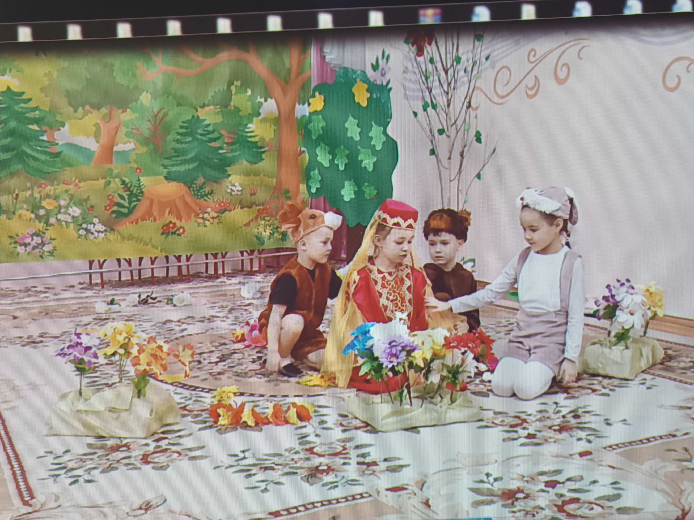
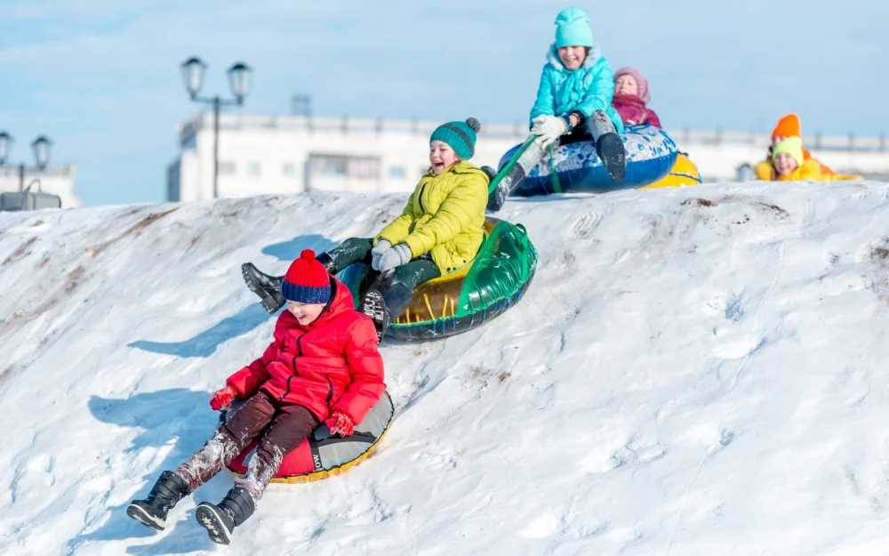
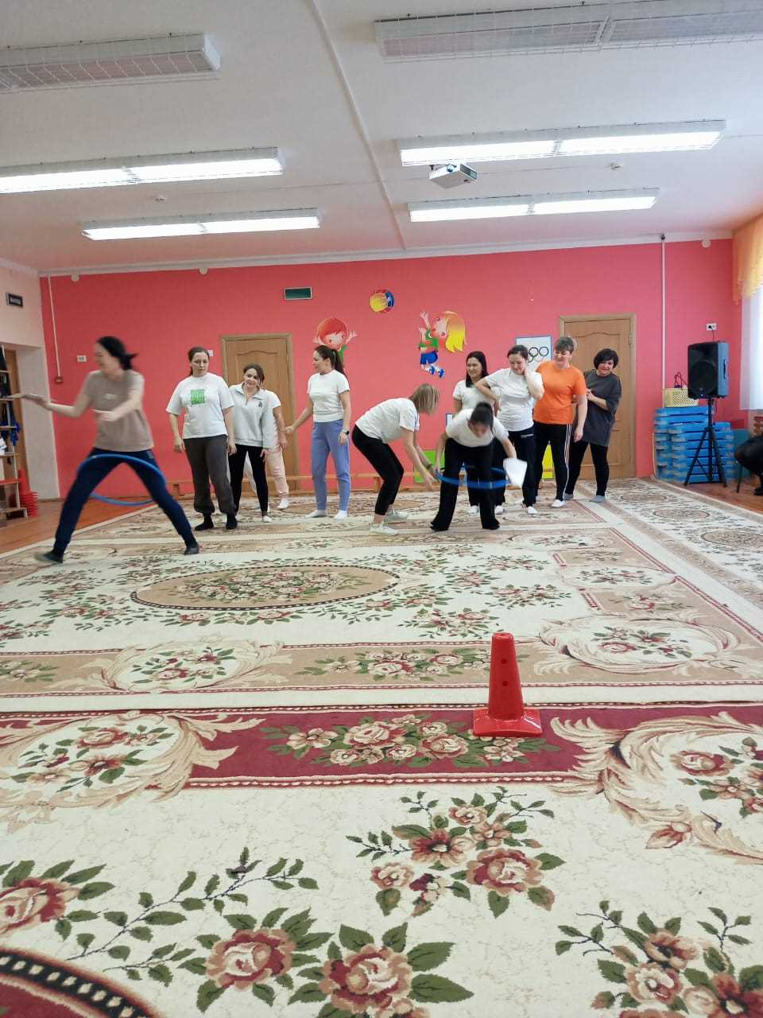
Әти-әниләр колагына
Иҗат студиясе
Сәламәт тәндә-сәламәт акыл
Тау шуганда сак булыгыз!
Кышкы көннәрдә боз тауларыннан тюбинг, чана, “ледянка”ларда шуу җитди имгәнүләр, кайчагында бәхетсезлек очраклары белән дә тәмамлана. Шуңа да таудан имин кайту өчен хәвефсезлек кагыйдәләрен төгәл үтәргә кирәк.
* Кече яшьтәге балаларны тюбингта тау шуарга үзләрен генә җибәрмәгез.
* Тауда аларны күздән ычкындырмагыз. Башта үзегез шуып карагыз, ышанычлы булганда гына балага шуарга рөхсәт итегез.
* Шуу өчен махсус җиһазландырылган урыннарны сайларга кирәк.
* Урмандагы яки парктагы тауларга бармагыз.
* Тюбингта шуу өчен тау битенең тигез булуы шарт, анда кар көртләре, агачлар, корылмалар, трамплиннар булырга тиеш түгел.
* Шуны исегездә тотыгыз: тюбинг белән идарә итеп булмый, таудан төшкәндә ул тизлекне тиз җыя, ә бәрелешләрдән котылу өчен аннан төшеп калып булмый.
* Шуу өчен сөзәк тауны сайлагыз.
* Саклану чараларын, ышанычлы җиһазларны гына кулланыгыз.
Тюбингта күмәкләшеп шуарга ярамый.
.
Яңа елдан - яңа көч белән!
Беренче яртыеллыкның ахыры-тәрбиячеләрнең арыганлык, эмоциональ киеренкелек җыела торган вакыты. Алар белем һәм тәрбия бирү процессына күп көч һәм энергия сарыф итә, үз теләкләре һәм ихтыяҗлары турында оныта, аларны соңгы урынга куя, бу исә эмоциональ януга китерә. Бакчабызда һәр елны, гыйнвар башында, «Яңа елда — яңа педагог» спорт тренингында катнашу традициясе барлыкка килде. Аны үткәрүнең максаты — стресска каршы торучанлыкны арттыру һәм эмоциональ януны кисәтү. Тренинг барышында педагоглар белән бергә төрле күнегүләр үткәрелде. Алар барысы да хезмәт- кәрләрнең уңай халәт күнекмәләрен формалашты- руга юнәлдерелгән иде.Бу күнегүләр педагогларга уңай рухи халәт булдырырга ярдәм итте һәм яңа уку елына зур көчләр белән аяк басарга этәргеч бирде.
“Сәйяр” дә катнашабыз
Республикада «Сәйяр» балалар һәм яшүсмер-ләрнең театр фестивале бара. Аны Татарстан фән һәм мәгариф министрлыгы белән берлек-тә «ТАТМЕДИА» Акционерлар җәмгыятенең «Сәхнә» сәнгать һәм «Салават күпере» бала-лар журналлары оештыра. Әлеге фестивальдә без өченче ел рәттән катнашып киләбез. Быел да читтә калмыйча Батулланың “Албасты” әкиятен сәхнәләштереп видеоязманы бәйгегә җибәрдек һәм уңай нәтиҗәләргә өметләнеп калабыз.

